Slide 1

Génération Procédurale
Notes:
- Bonjour, je vais vous présenter mon projet de Génération procédurale, qui est une map en 2D généré via Wave Function Collapse avec le système de tile map d’unity

Slide 2
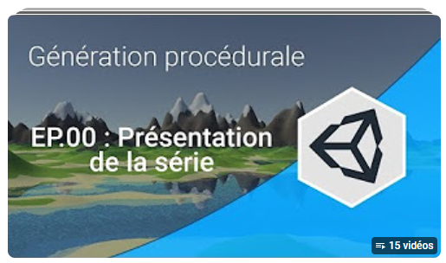
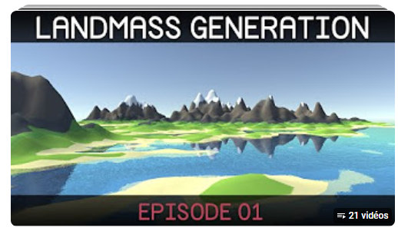
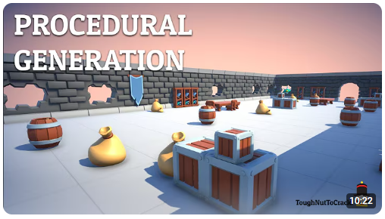
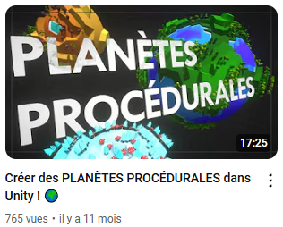
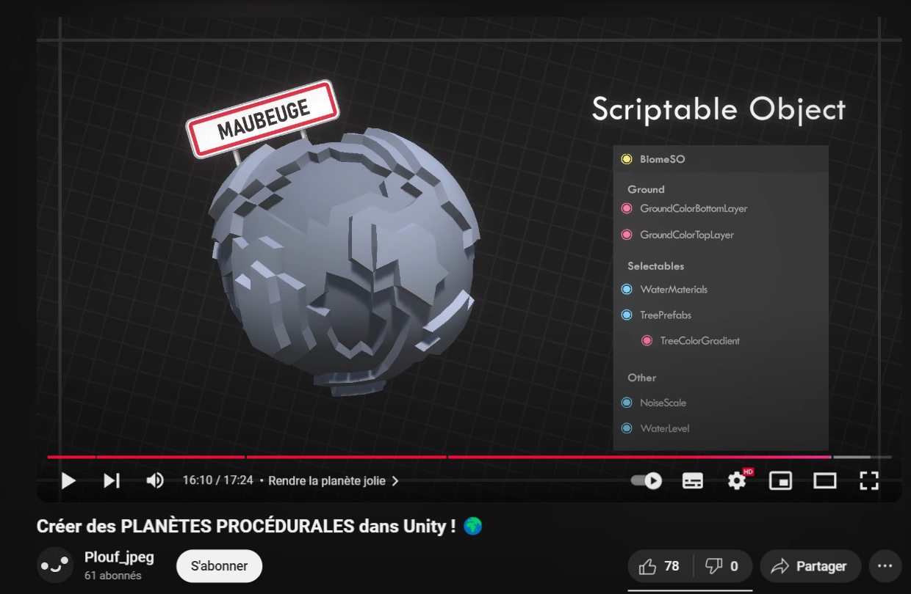
Genèse du projet
Notes:
Au début je ne savais pas trop quoi faire donc j’ai chercher des vidéo de génération procédurale sur youtube, j’avais peur de ne pas me démarquer

Slide 3
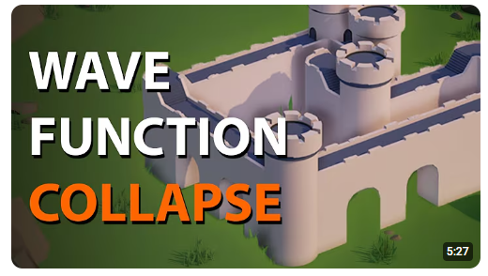
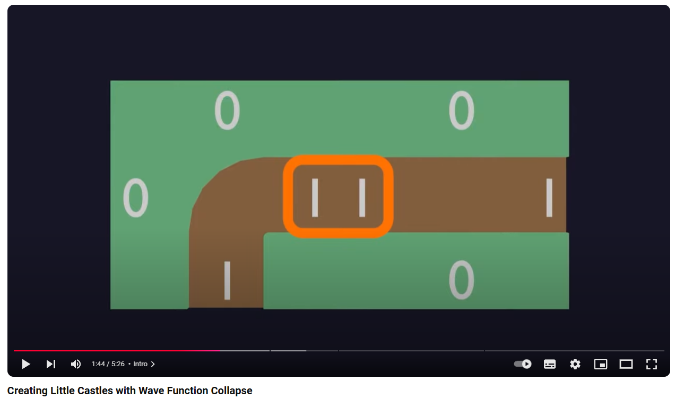
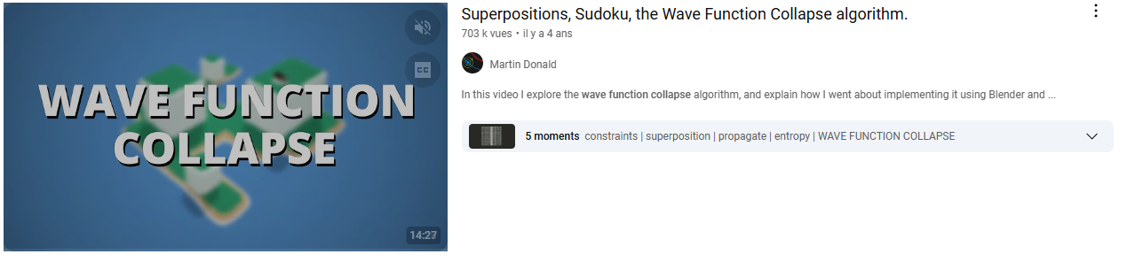
Confirmation De l’idée
Notes:
Video de wave function collapse m’inspire
- Je me dis c’est grave cool, en plus je suis sur j’ai moyen de le faire en 1 semaine

Slide 4
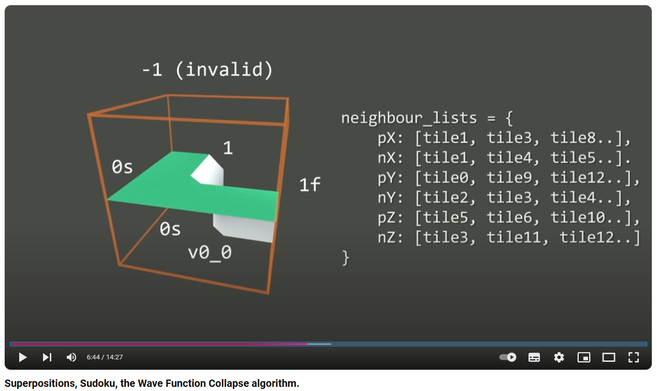
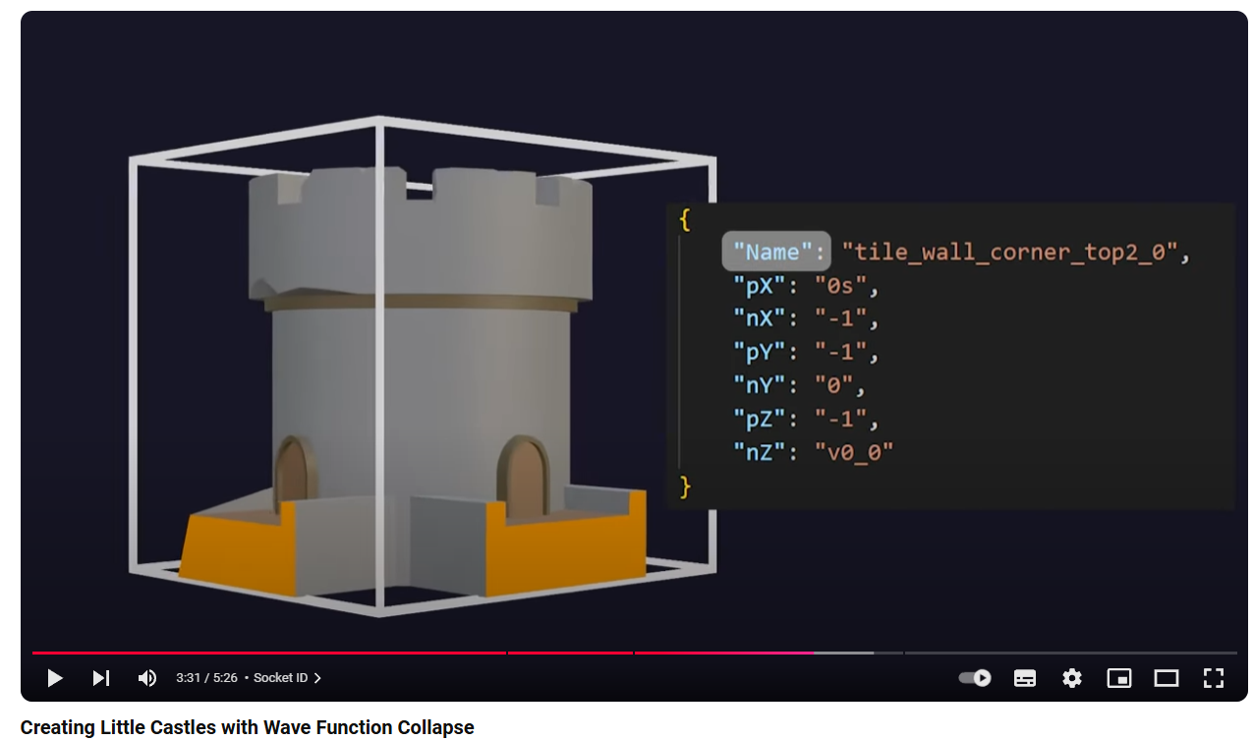
Confirmation De l’idée
Notes:
Je me dis c’est Grave Cool, en plus je suis sur je n’ai PAS moyen de la faire en 1 semaine
Adaptation du Scope Passage En 2D

Slide 5
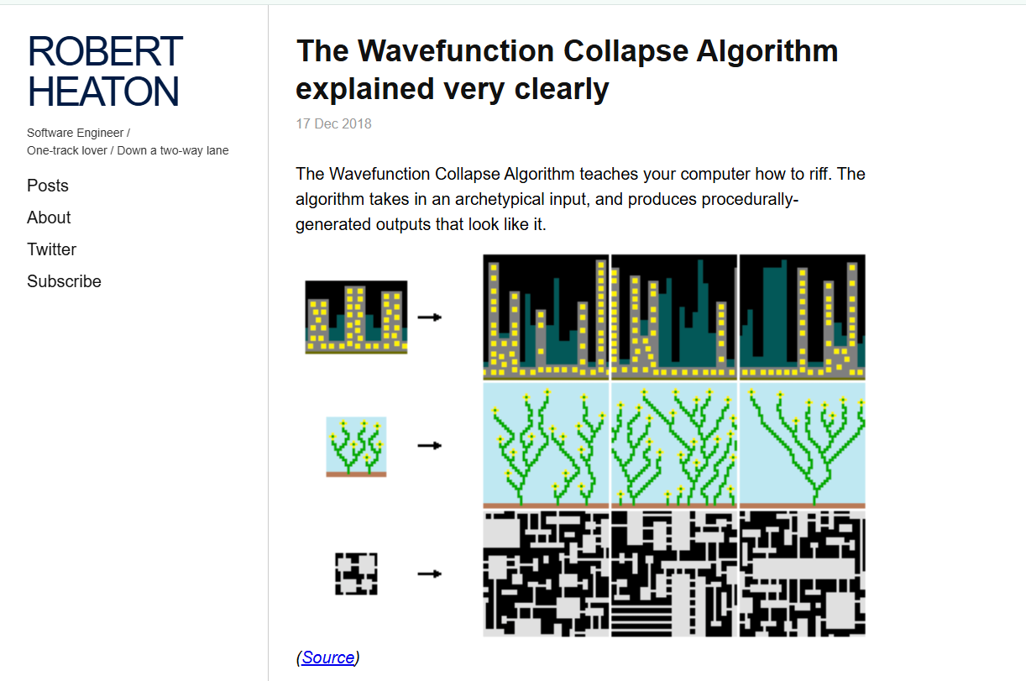
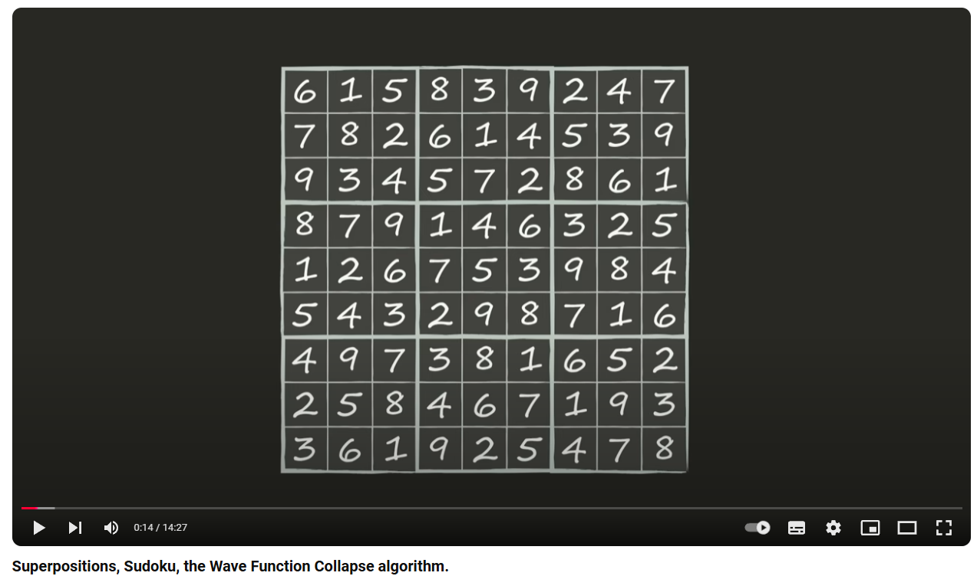
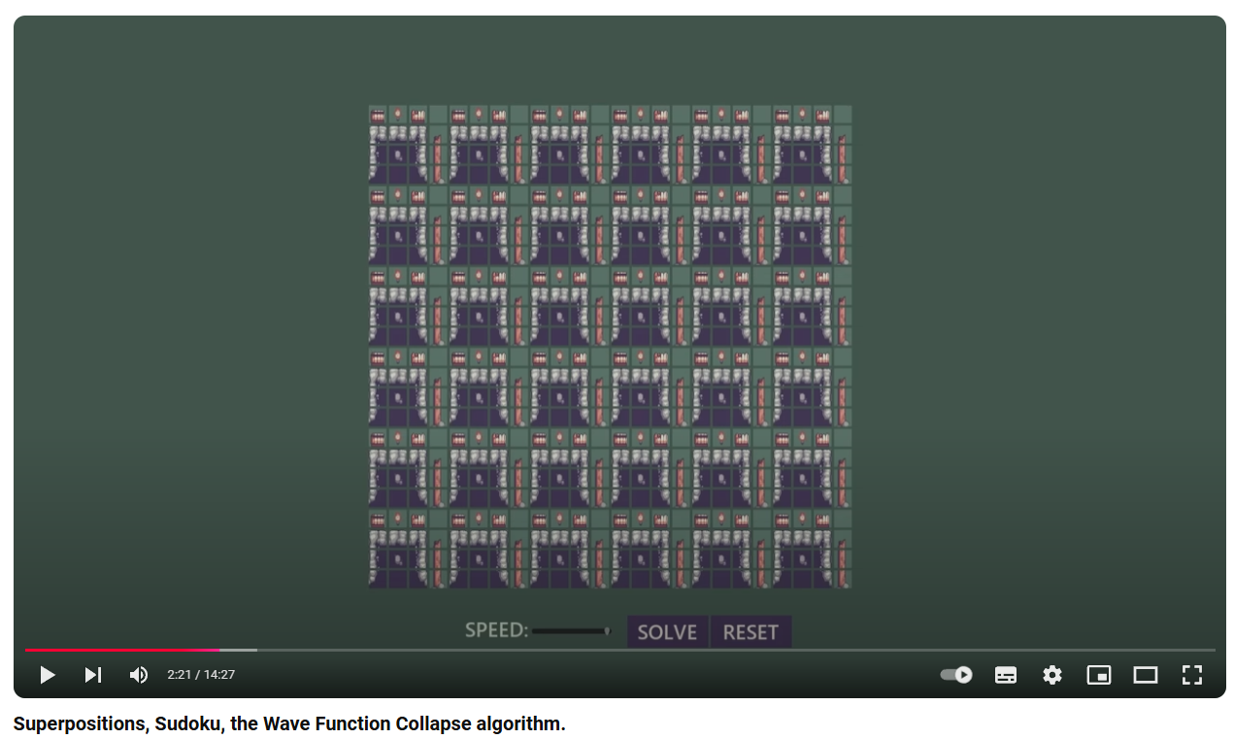
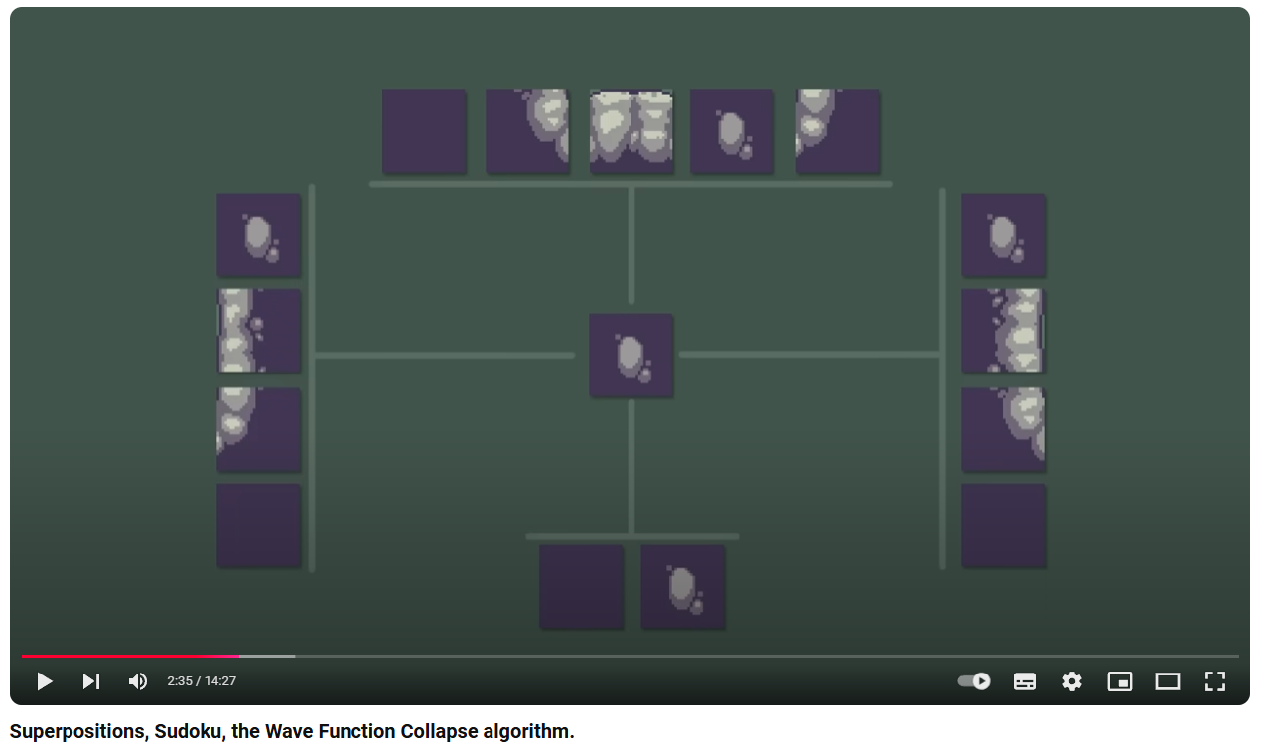
Recherches
Notes:
Explication de l’algorithme de wave function collapse
Principe de Superposition
Propagation au voisin

Slide 6
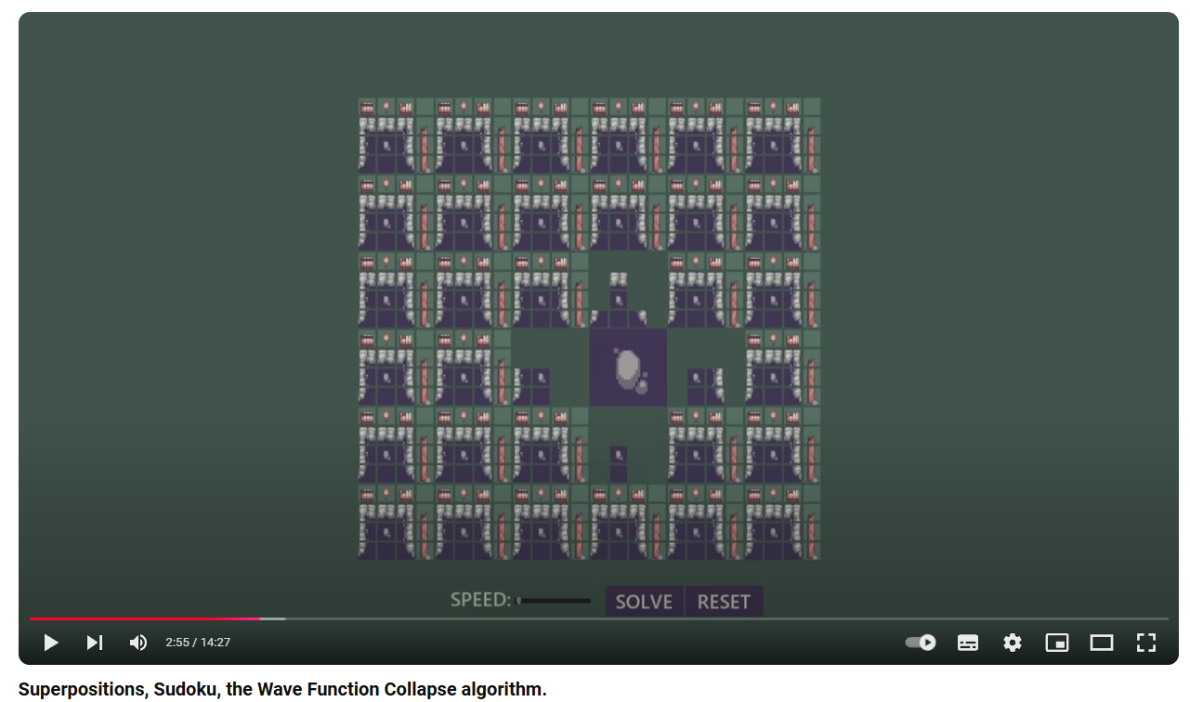
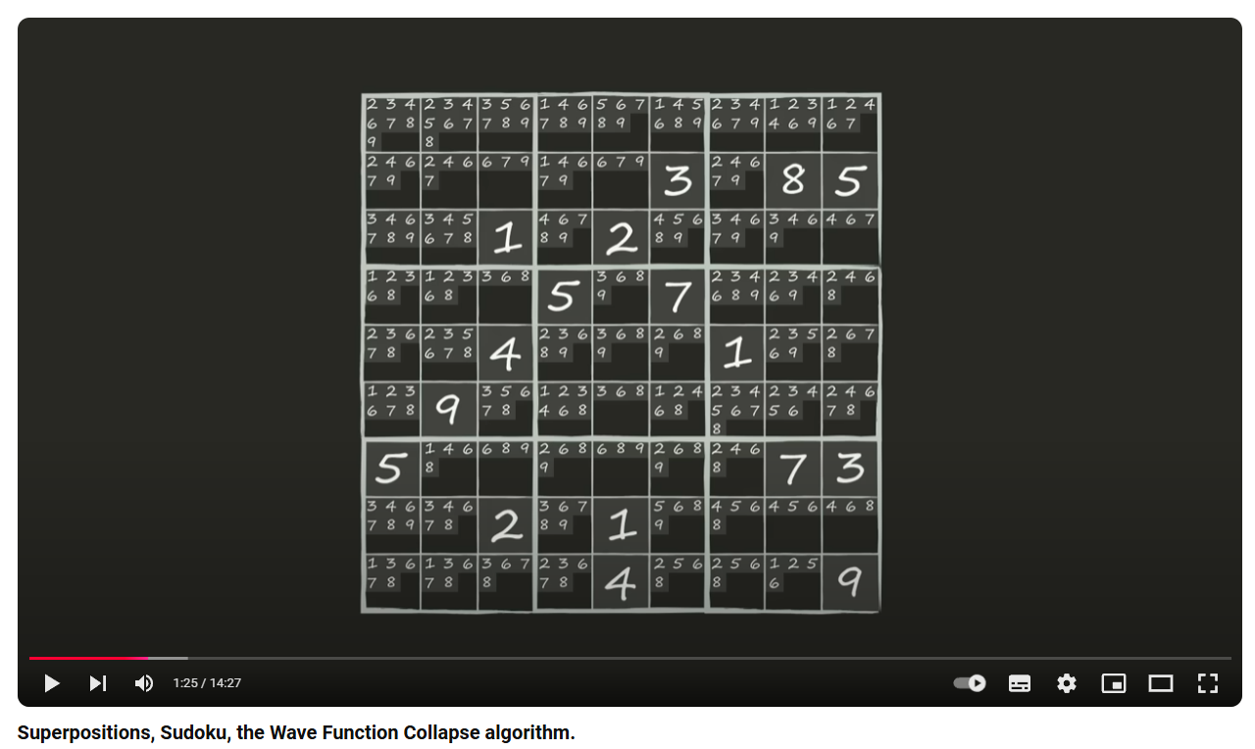
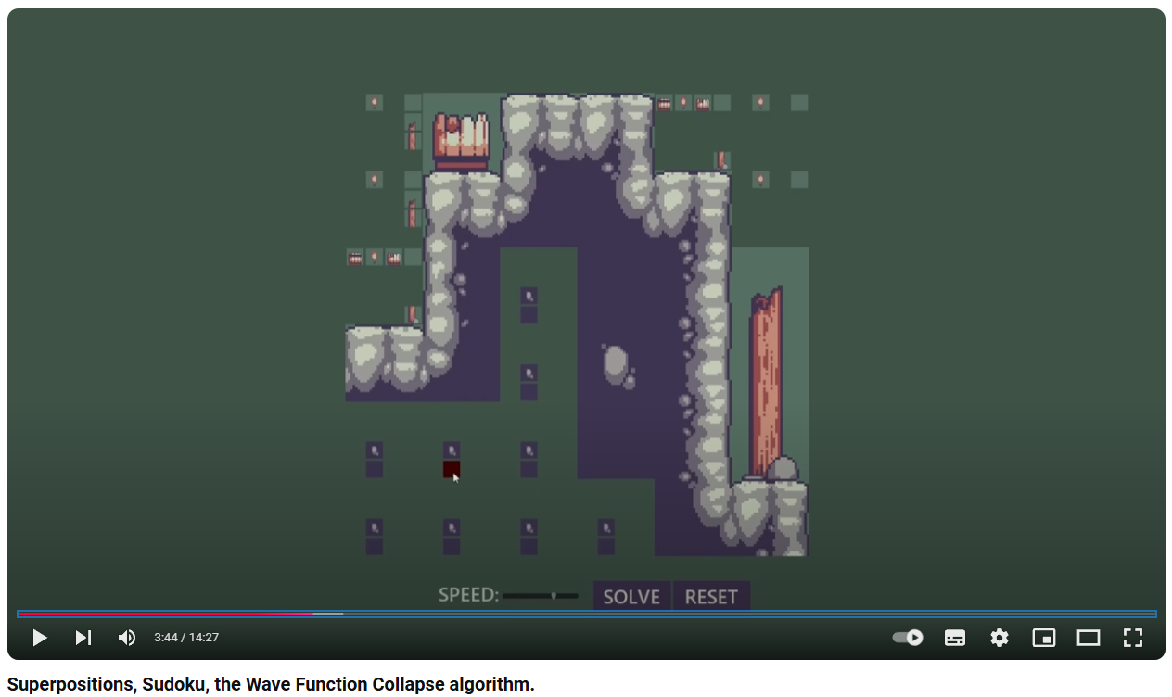
Recherches
Notes:
Actualisation des possibilités
Selection d’un case à faible entropie pour éviter les erreur, recommencer jusqu’à avoir un map compléter

Slide 7
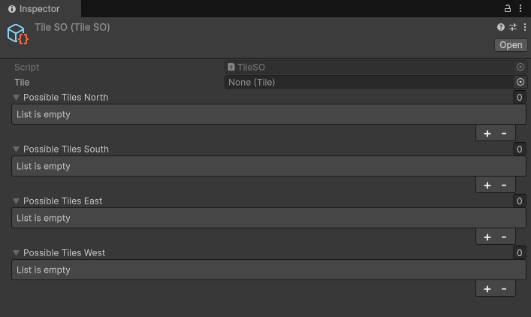
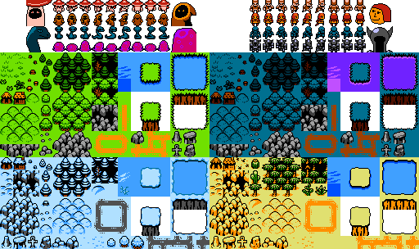
Réalisation Du projet
Notes:
Première étape trouver des sprites
Définition des du scriptable object tileSO

Slide 8
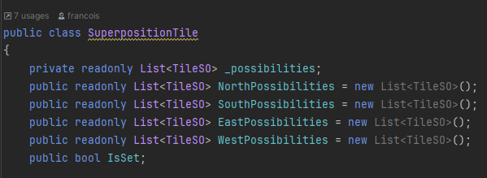

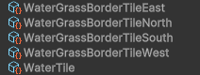
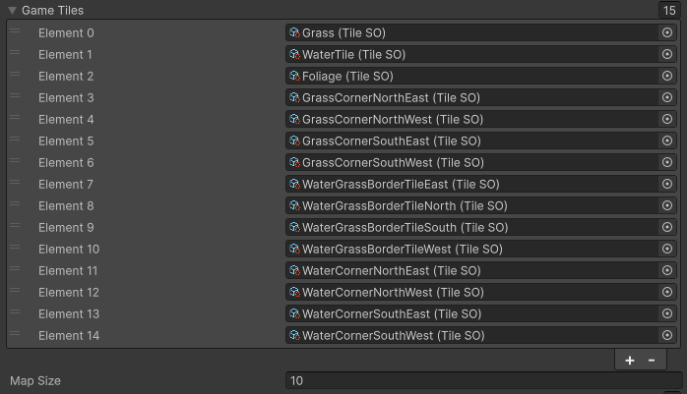
Réalisation Du projet
Notes:
Création du script superposition cell
Création de tiles
Creation du script gameManager

Slide 9
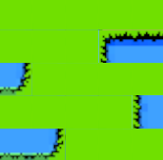

Difficultés rencontrées
Notes:
Probleme de génération
Selection d’un voisin avec une faible entropie
Regénération de la Map au clic : problème de compatibilité
Reset des tiles

Slide 10
Difficultés rencontrées
Notes:
Regénération de la Map au clic : génération partielle de la map
Verification avant d’actualiser les possibilités
Problème de stabilité feature abandonné.

Slide 11
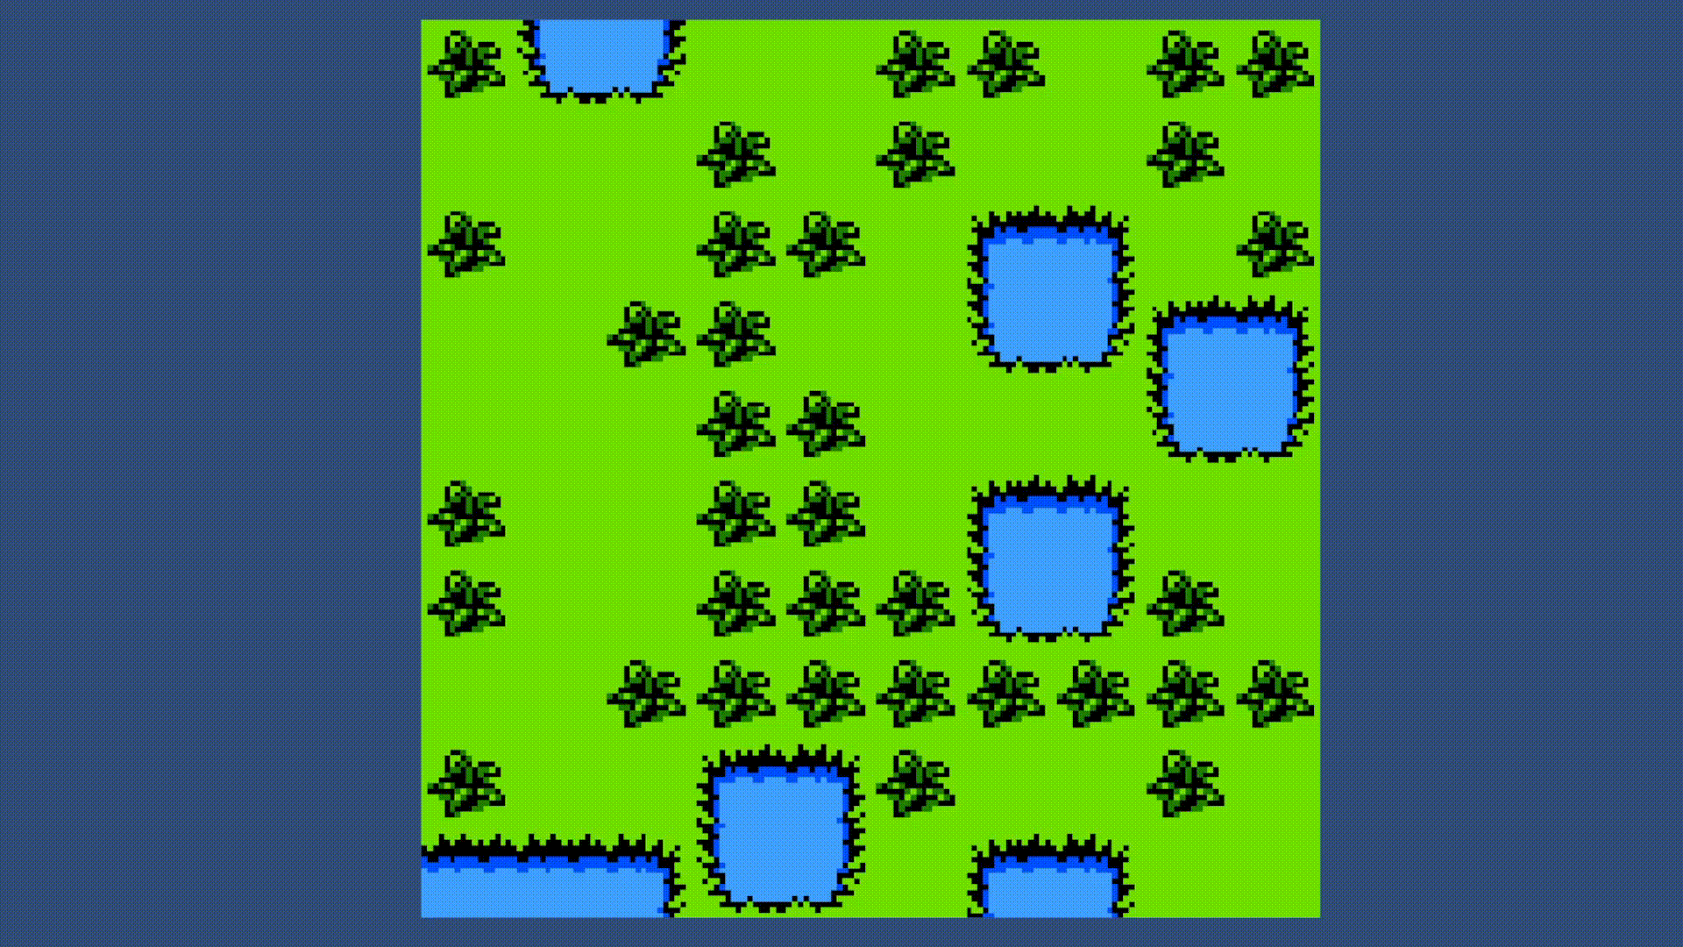
Rendu Final

Slide 12
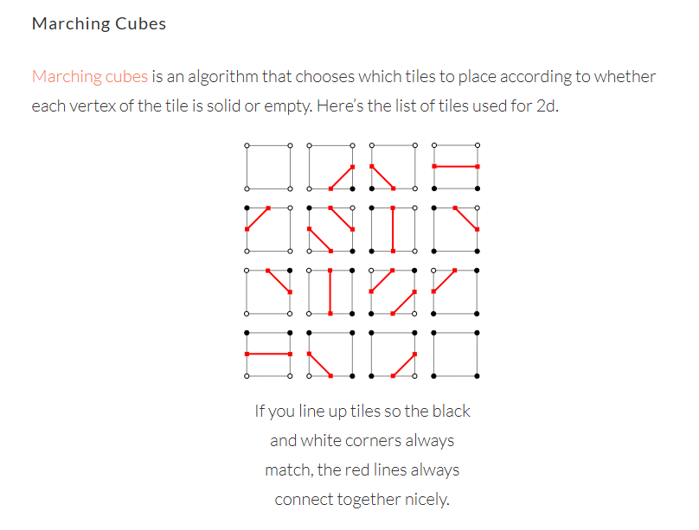
Pour Aller PLUS Loin
SYSTÈME DE BIOMES
MODIFICATION PARTIELLE DE LA MAP
ASSOCIATION AUTOMATIQUE DE LA COMPATIBILITÉ

Slide 13
Sources
https://robertheaton.com/2018/12/17/wavefunction-collapse-algorithm/
https://www.youtube.com/watch?v=MyMbbmWVCDw
https://www.youtube.com/watch?v=2SuvO4Gi7uY&t=5s
https://web.archive.org/web/20200210051233/https://www.boristhebrave.com/2020/02/08/wave-function-collapse-tips-and-tricks/

